Slide 1
AutoCAD– osnovni softver
AutoCAD - programski paket namenjen crtanju i projektovanju pomoću računara
Jednostavan rad i dobra komunikacije sa ostalim programskim paketima
Primjena široka:
Građevinarstvo
Arhitektura
Mašinstvo ...
Mogućnosti CAD sistema:
Izrada tehničke 2D dokumentacije
3D geometrijsko modeliranje
Animacija i vizuelizacija elemenata i sklopova
Naponsko-deformaciona analiza primjenom metode konačnih elemenata

Slide 2
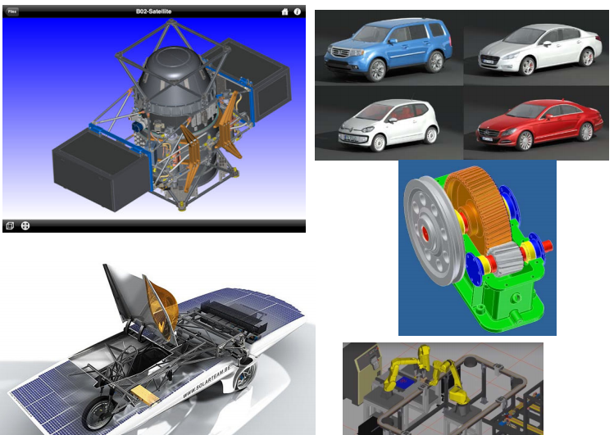

Slide 3
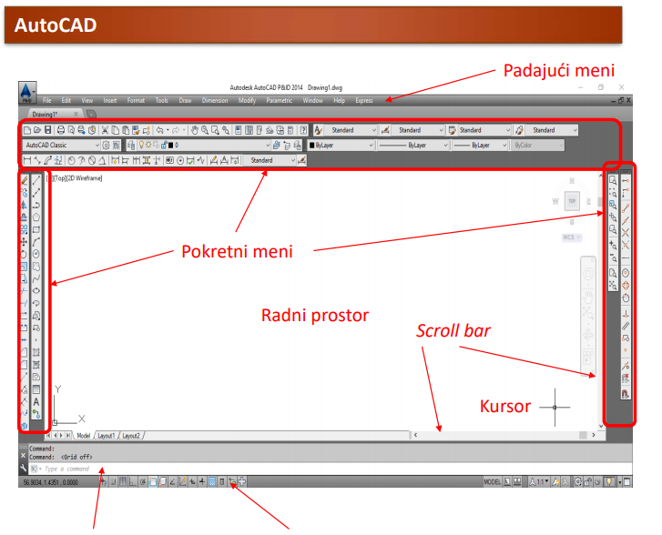

Slide 4
Komandna linija
Cjelokupna komunikacija sa AutoCAD software se odvija preko komandne linije.
Statusna linija:
Prikaz koordinata položaja kursora u radnom prostoru (F6)
Korak (SNAP, F9)
Mreža (GRID, F7)
Crtanje pod uglom od 90° (ORTHO, F8)
Polarne koordinate (POLAR, F10)
Precizni izbor tačke (OSNAP, F3)
Praćenje izabrane tačke (OTRACK, F11)
Prikaz debljine linija (LWT)

Slide 5
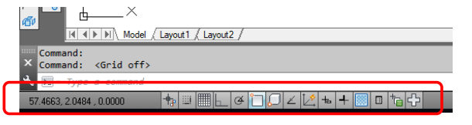
Komandna linija

Slide 6
Upotreba – funkcija miša
Lijevi taster:
Izbor menija ili komandi
Određivanje položaja elemenata
Selekcija elemenata
Desni taster:
Istu funkcija kao Enter sa tastature
Otvaranje pomoćnog padajućeg menija
Srednji taster ili točkić:
Uvećanje ili smanjenje prikaza
Aktivacija komande:
- Sa padajućeg menija
Sa palete komandi
U komnadnoj liniji kucamo naziv komande ili njene skraćenice i pritiskom na ENTER
Ponavljanje poslednje komande pritiskom na ENTER

Slide 7
O komandama
Završetak komante – pritisak na taster ENTER
Prekidanje komande - pritisak na taster Esc
Poništavanje komande - pritiskom na Undo
Vraćanje komande - pritiskom na Redo
Postoji set komandi (prozirnih) koje se mogu aktivirati u toku izvršenja neke druge.
Prozorne komande: Snap, Grid, Layer, Zoom...

Slide 8

Čuvanje crteža
Crtež se čuva na željenoj lokaciji (folderu) File -Save u okviru za dijalog File name ukucati naziv crteža i aktivirati taster Save
Ukoliko je potrebno crtež sačuvati u nekom drugom obliku fajla ili drugoj verziji AutoCAD-a File - Save As u okviru za dijalog Files of type izabrati željeni oblik datotek i aktivirati taster Save

Slide 9
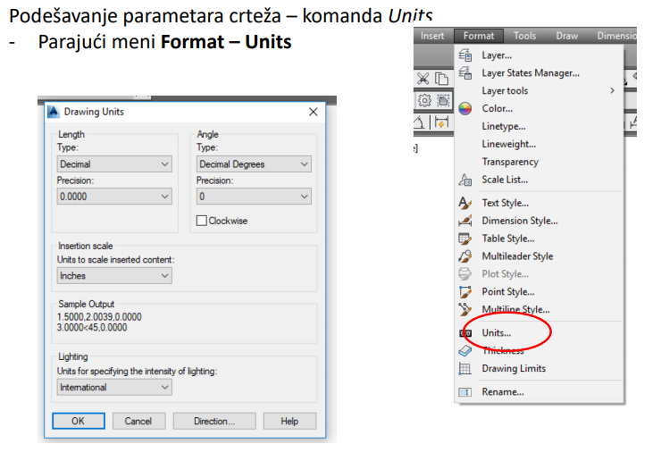

Slide 10
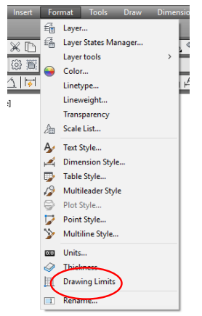
Definisanje radne površine
Parajući meni Format – Drawing Limits
U komandnoj liniji figuriše poruka: Specify lower left corner or [ON/OFF] Enter Specify uper right corner < 210.00,297.00> Enter

Slide 11
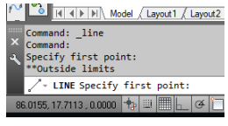
Definisanje radne površine
Podkomande ON/OFF nam omogućuju: - ON - uključuje se kontrola granica crteža i nije moguć izbor tačka ili tačaka van definisanih granica
- OFF – isključuje kontrolu i moguć je izbor tačke ili tačaka van definisanih granica.

Slide 12
Značenje zagrada u komandnoj liniji
[ ] - ponuđena opcija ili više njih međusobno razdvojenih čiji izbor vršimo kucanjem u komandnoj liniji preko tastature skraćenicu koja je označene velikim slovima u nazivu opcije (podkomande)
<> - podrazumjevana (po difoltu) brojna vrednost ili opcija, čiji se izbor potvrđuje pritiskom na taster ENTER

